Slide 1
«Кто нас защищает» Вооруженные силы России

Slide 2
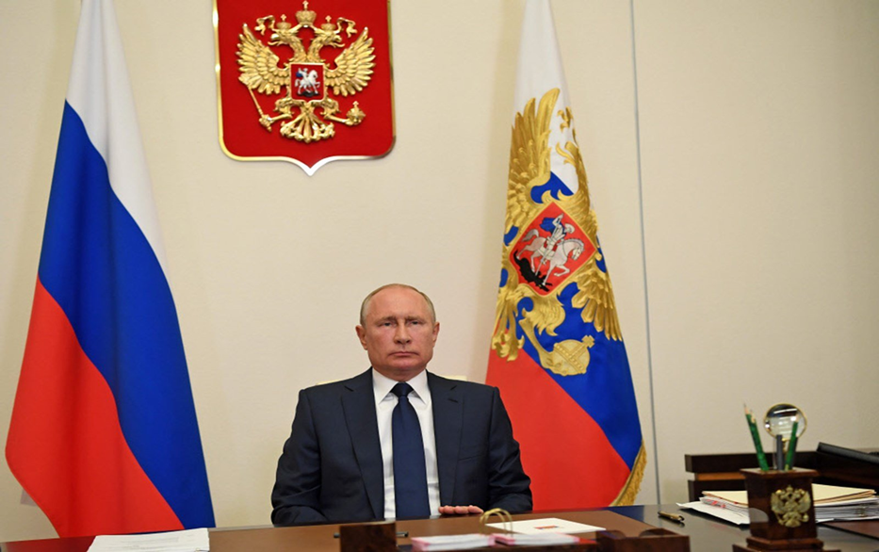
Верховный главнокомандующий Вооружёнными силами Российской Федерации

Slide 3
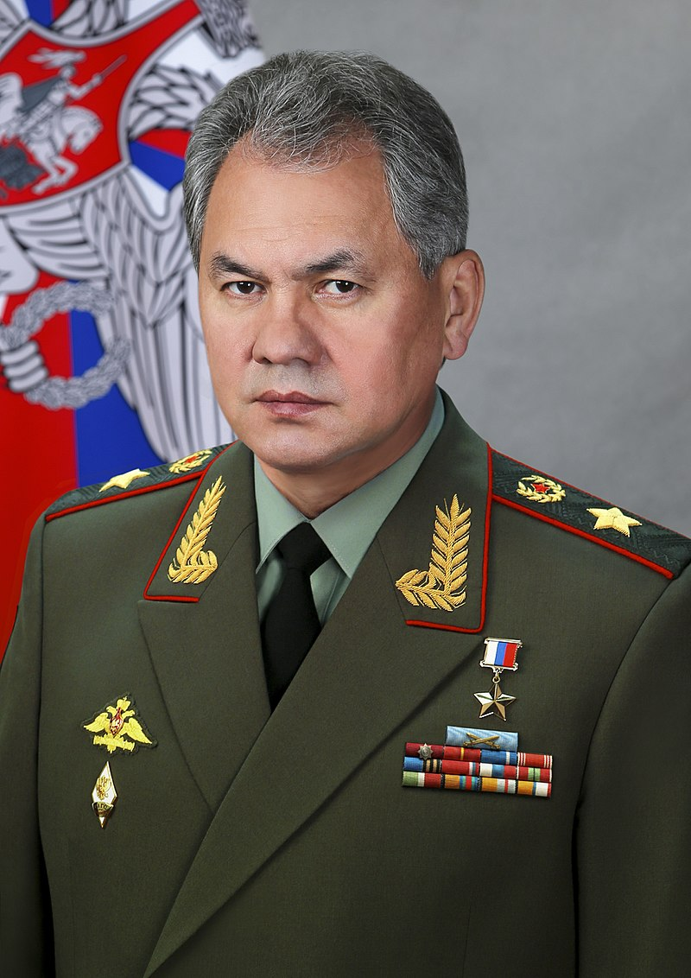
Шойгу Сергей
Кужугетович
Министр обороны
Российской
Федерации,
генерал армии

Slide 4
Летчики

Slide 6
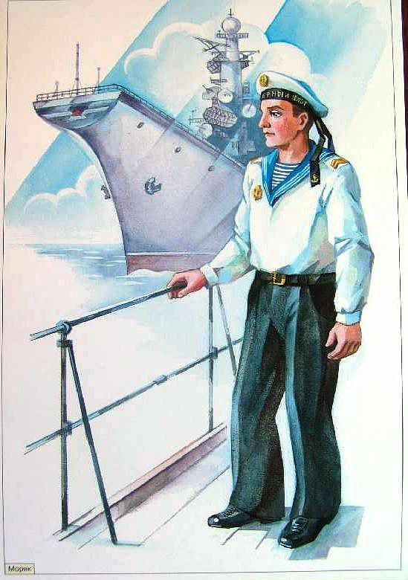
Моряк

Slide 8
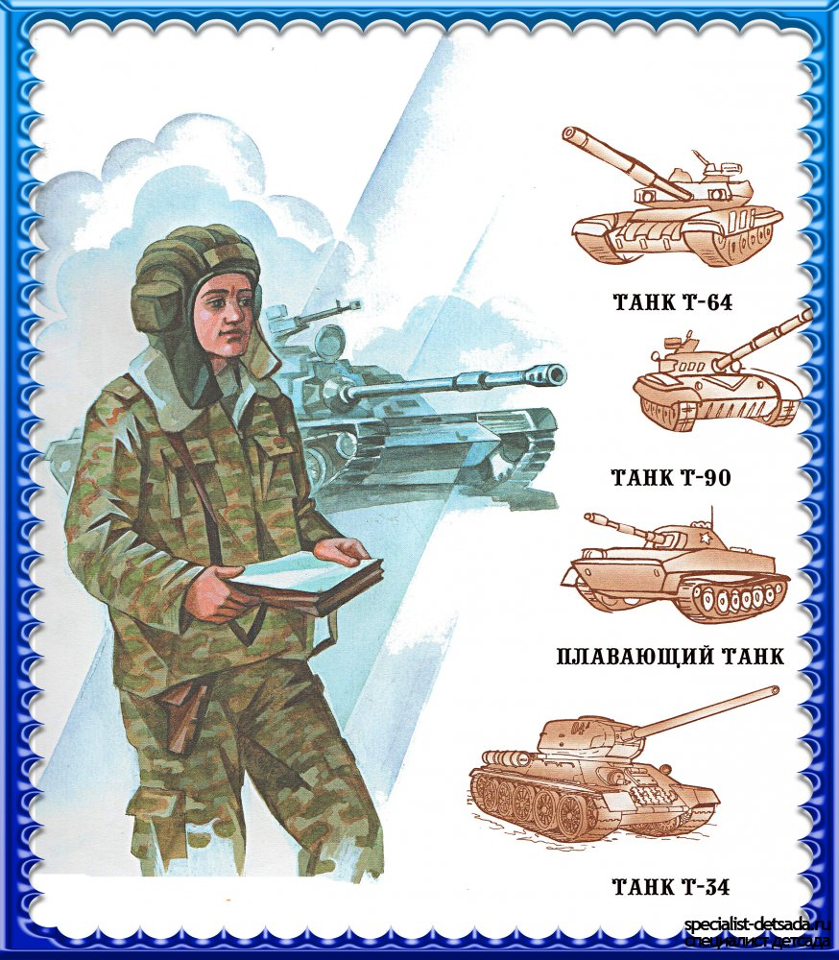
Танкист

Slide 11
